Slide 1
프로젝트명
한글 | 팬데믹 상황 대비 실내 인원 집계 시스템
프로젝트기간
기간 | 2021.03~2021.06 (4개월)
팀원
성명 소속 연락처 | 남 태 우(팀장), 박 형 민(팀원), 송 민 혁(팀원) 컴퓨터소프트웨어학과 (010-3310-9305, skaxodn97@gmail.com) / (010-4147-1796, thalsal@naver.com) / (010-5309-4562, thdals83@naver.com)

Slide 2




1. 팀원 역할
역할
남 태 우
송 민 혁
박 형 민
팀장
주간 비대면 회의 모집
openCV 객체 인식
형상관리
팀원
하드웨어 관리
스터디 및 면대면 장소 섭외
openCV 객체 추적
팀원
LCD 출력 시스템 파트
스크럼 정리
openCV 객체 추적
스크럼 : 짧은 회의
의사 소통
KakaoTalk
Google meet
GitHub
Study cafe

Slide 3
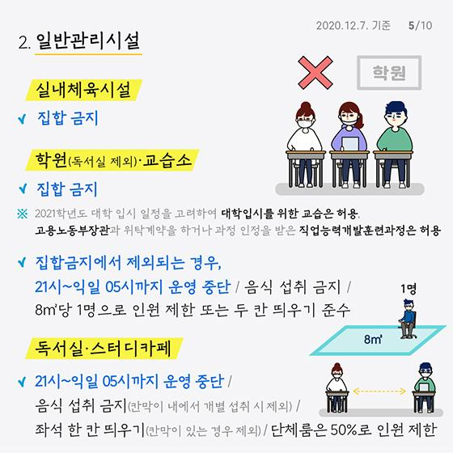
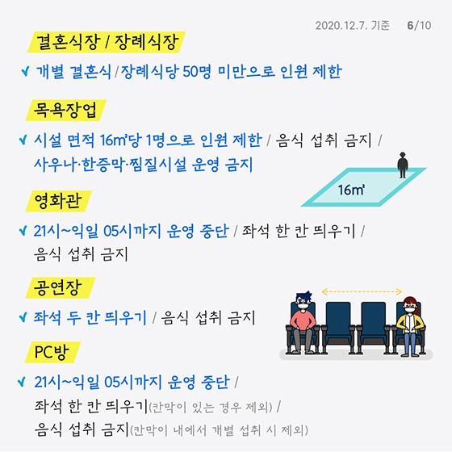
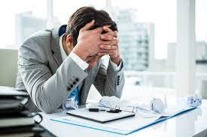
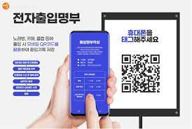
1. 프로젝트 배경 및 기술 동향
프로젝트 배경
사회적 거리두기 2.5 단계 기준
실시간으로 인원을
집계하기 어려움
QR코드 및 수기작성으로
사람 자체만을 추적
밀집도 상승 및 방안 위반 발생
밀집도 상승 및 방안 위반 발생
질병관리청의 거리 두기 방안
코로나 감염 예방을 위해 국가에서
단위 면적 당 사람 수 제한
정부의 생활 속 방역 강화 지침에 따라 고객 간 안전거리를 유지할 수 있는 적정 수준으로
유지하기 위해 적정한 인원을 안내하고 출입 인원을 세어서 조절함으로 사전예방을 확실히!

Slide 4
1. 프로젝트 배경 및 기술 동향
기술 동향
객체 감지 기술
이미지 / 프레임에서 물체가 있는 위치를 결정
객체 감지기는 객체 추적 알고리즘보다 계산 비용이 많이 들고, 속도가 느림
객체 추적 기술
객체 추적은 객체가 이미지에 있는 위치의 입력(x, y)좌표를 받아 아래와 같이 움직임
특정 고유 번호 할당
프레임의 다양한 속성(그라데이션, 광학 흐름 등)을 기반으로
다음 프레임에서 새 개체 위치를 예측하여
비디오 스트림 주위를 이동할 때 개체를 추적함

Slide 5
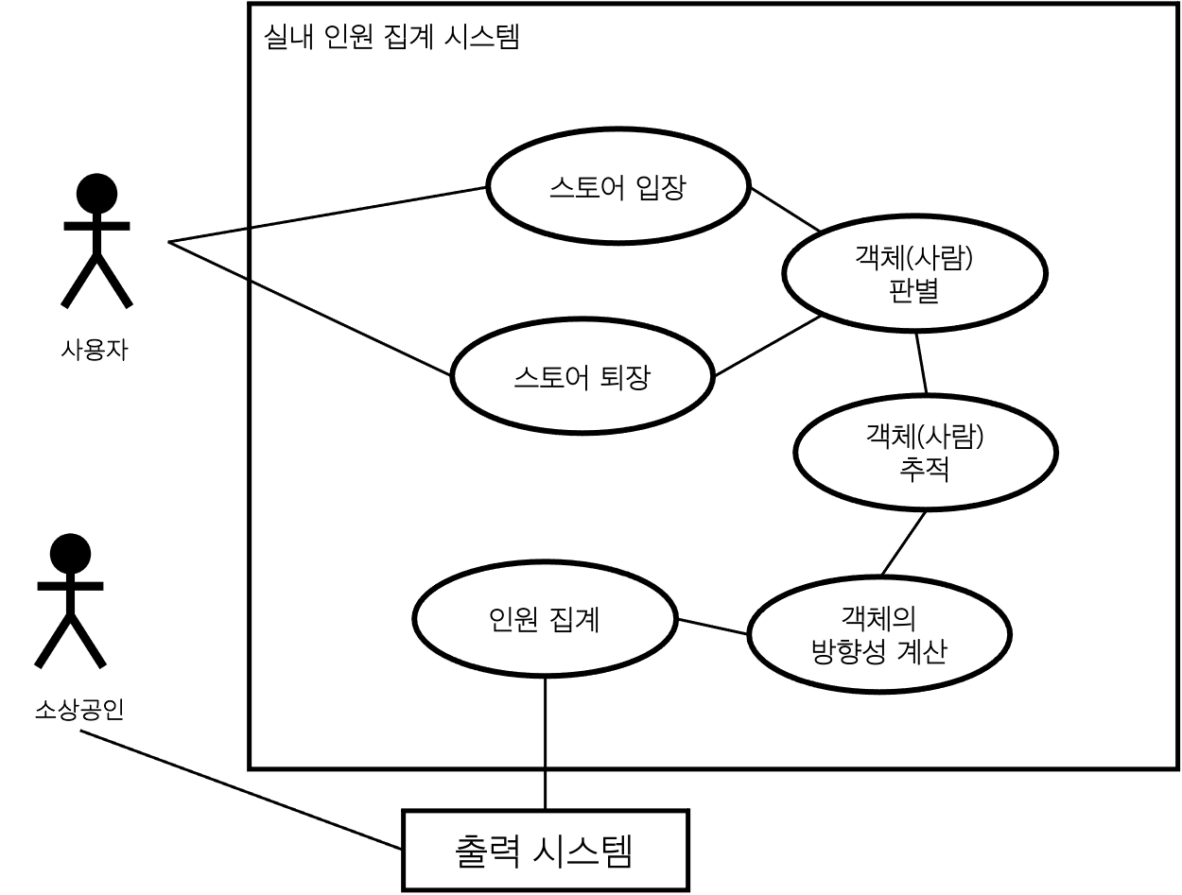
2. 프로젝트 개발 목표
개발 목표
객체(사람)를 추적하여 탐지 후 화면에 띄워 사용자에게 제공
유스케이스 시나리오

Slide 6
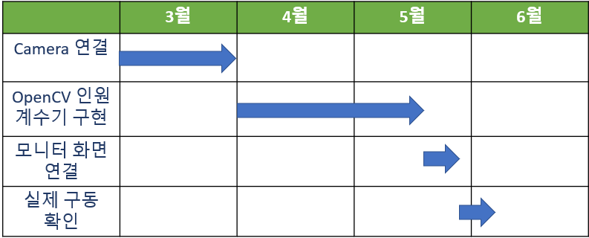
2. 프로젝트 개발 목표
단계별 목표

Slide 7
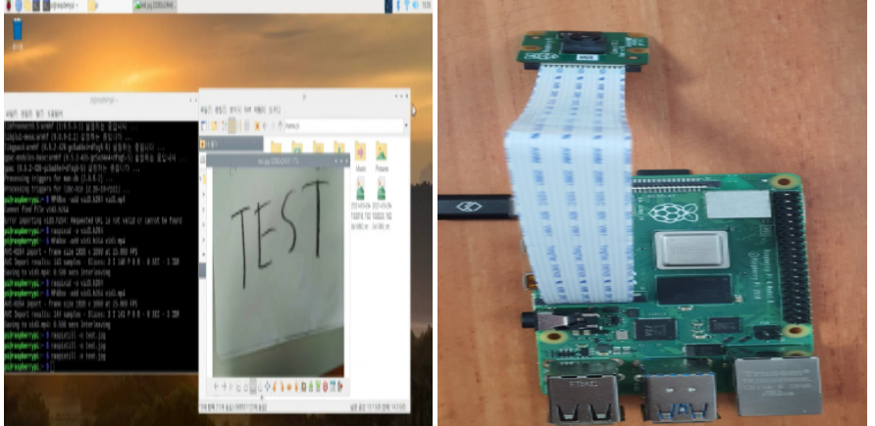
3. 프로젝트 개발 내용
[3.15 ~ 3.29] 완료
R-pi4 원격 접속 설정
ssh을 통한 원격 접속
VNC Viewer를 통한 Target System 원격 접속 선택
Target System(R-pi4)와 R-pi4 Camera 연동
연동 가능한 R-pi4 Camera 구입
Camera 환경 설정 및 구동 확인(실시간 스트리밍 가능)
라즈베리파이 카메라모듈 V2, 8MP SONY IMX219 이미지 센서를 통한 고정초점렌즈

Slide 8
3. 프로젝트 개발 내용
[4.1 ~ 5.15] 진행중
[5.15 ~ 5.20]
openCV 인원 계수기 구현
Target System(R-pi4)와 LCD 연동
물체 감지 및 물체 추적 각각 구현
> 객체 인식
> 인식된 객체의 지속적인 탐지
Counting 결과를 확인할 화면 연동
실제 구동 전 필요한 환경 설정
물체 감지 및 물체 추적 결합
객체 추적 알고리즘 결합(중심 추적)
> 유클리드 거리 계산 이용
[5.21 ~ 6]
counting 기능 구현
> 특정 선을 기준으로 객체의 방향성에 따라
실내 인원수 확인
테스트 및 유지보수
구현된 System 구동 확인
인식되는 객체의 수 증가에 따른 테스트
오류 인식 및 유지보수

Slide 9
4. 기대 효과
아이템 기대 효과
소상공인들의 추가 노동 감소
스토어(체육관, 공공시설 등)의 인원 수를 일반 소비자들도 실시간으로 시각적 확인
(책임감 증가, 안전 수칙 인식)
거리 두기 규칙 위반 방지 및 적정 수준 유지 가능
고객 입장에서의 편리한 인원 수 확인 가능
비대면 시대 속 운영 담당자와 고객 간의 함께 보고 소통이 가능
추가 기대 효과
인원 측정이 필요한 넓은 범위에서 다양한 활용
example
화장실에 문 앞 counting을 통해 민망한 상황 해소
출석체크 시 총원이 50명이면, counting = 50이면 간 절약 가능

